Slide 1

Made by GoGang2
Value
+++
KOSTA 170기 FINAL PROJECT

Slide 2

목 차
v
팀원 소개
1
주제
2
주요 기능

Slide 3






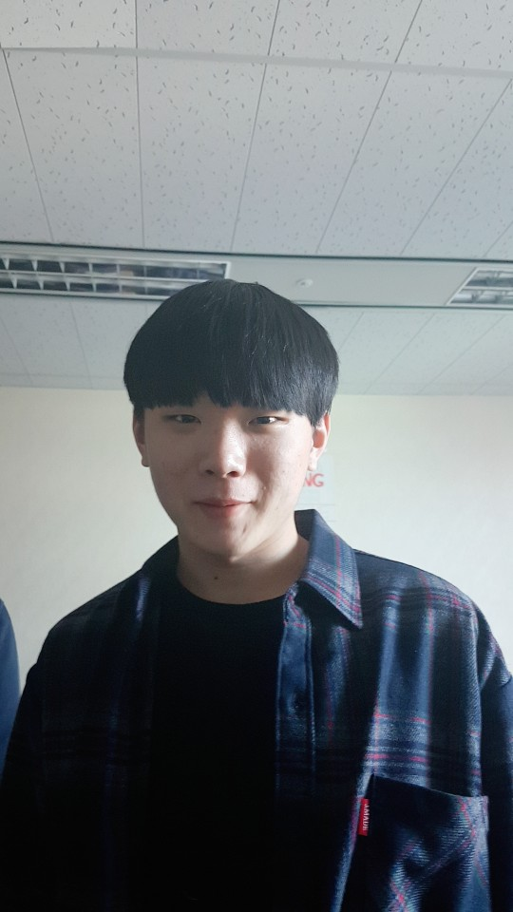
고갱이
안민경
Member Introduction
1993. 8. 21
* 팀장
- 기획 & 분석 & 개발 총 관리
- 스케쥴 관리
- Backend
민기인
#상품리스트 #낙찰 #검색
1992. 12. 25
* 팀원
- API 전문가
- 메소드 도둑
- Backend
공태은
1992. 10. 6
#배송 #알림 #인증 #관리자페이지
* 팀원
- 출결 담당
- 매우 성실함
- Backend
안희건
#응찰 #마이페이지
1993. 11. 4
* 팀원
- DB 관리자
- 안구건조증
- Backend
박혜민
1992. 8. 25
#상세보기 #채팅
* 서기
- DB 관리자
- 문서 작업능력이 훌륭함
- Insert를 매우 잘함
- Frontend
김형민
1999. 12. 16
#상품등록하기 #채팅 #insertMaster
* 팀원
- 귀염둥이
- 박지민에게 열등감을 느끼고 있음
- Frontend
#디자인 #html #JSP

Slide 4

PART 1
주제
소개
선정이유
벤치마킹
기대효과

Slide 5




Project 주제
온라인 경매 사이트
ValuePlus

Slide 6
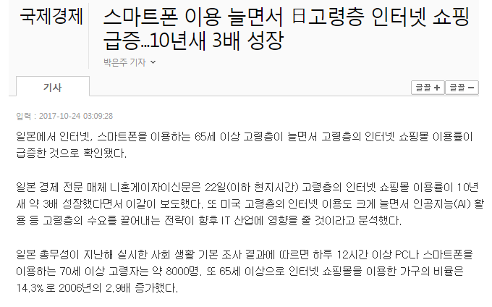
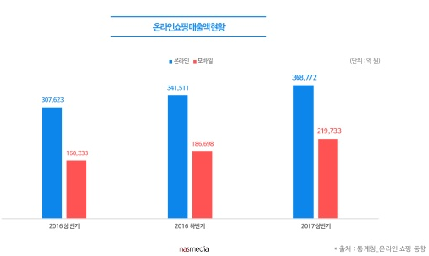
Why?
2017년 상반기 온라인 쇼핑 거래액은 약 36조 8,700억 원 규모로 지속적인 성장세를 기록
서비스 품질의 향상으로 인한 인터넷 쇼핑 이용자수도 매년 증가

Slide 7
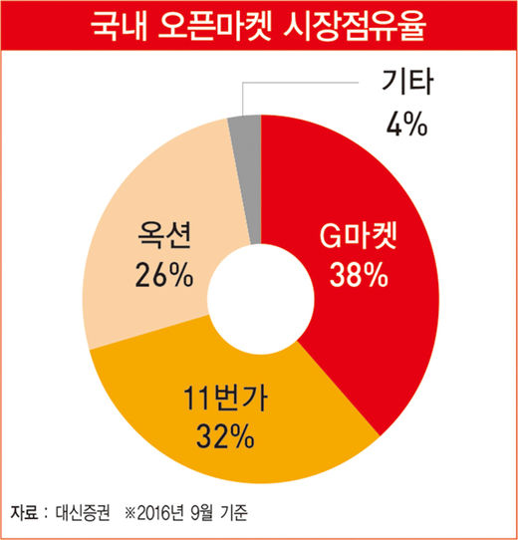
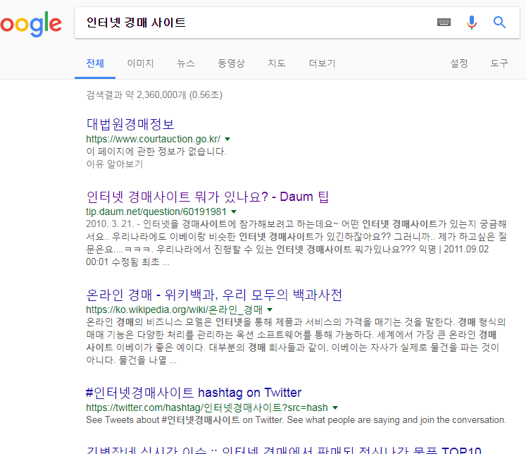
Why?
온라인 경매라는 희귀성

Slide 8

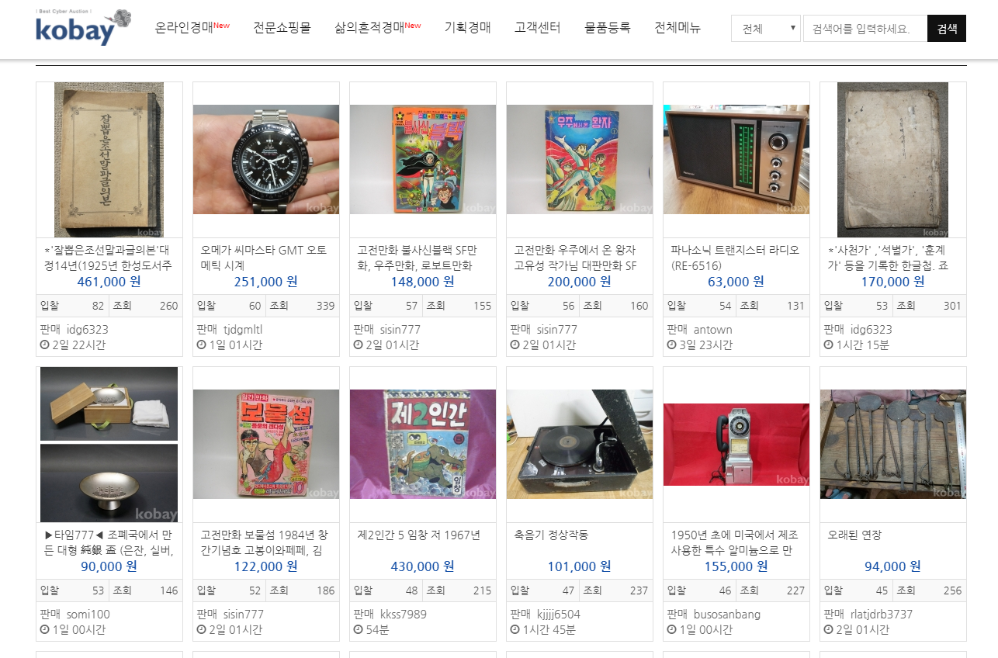
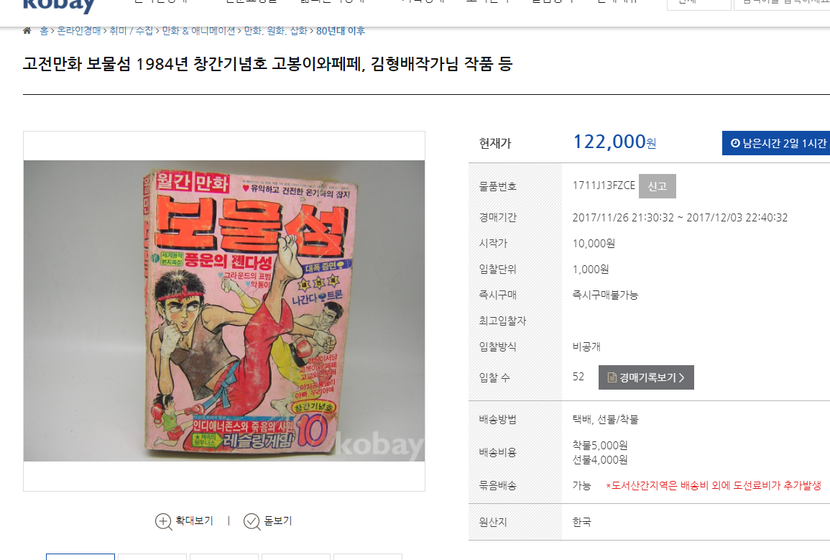
벤치마킹
Kobay - http://www.kobay.co.kr/

Slide 9
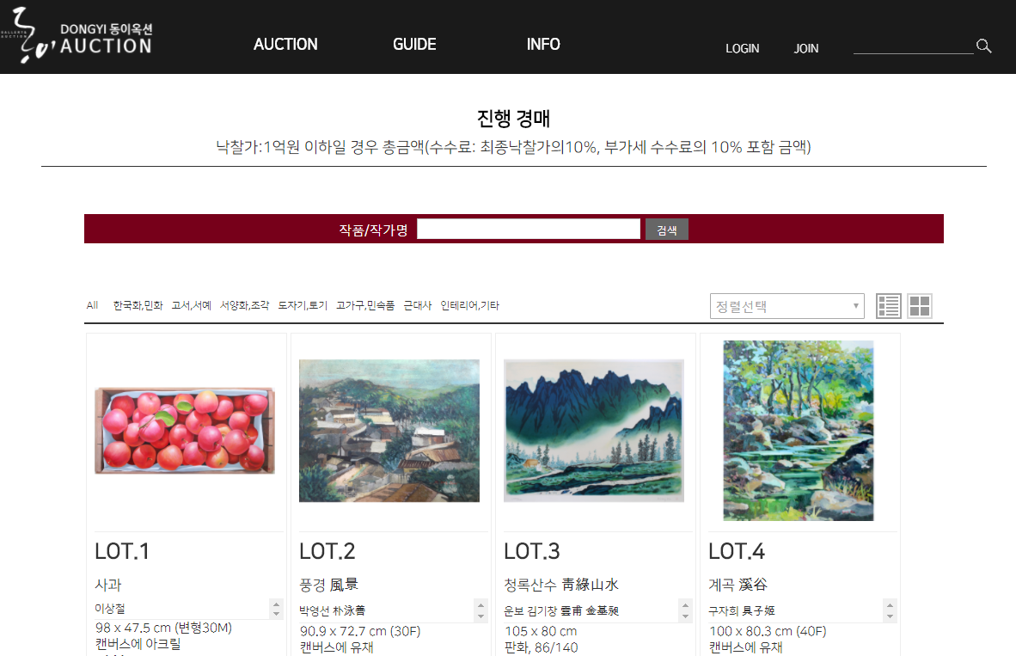
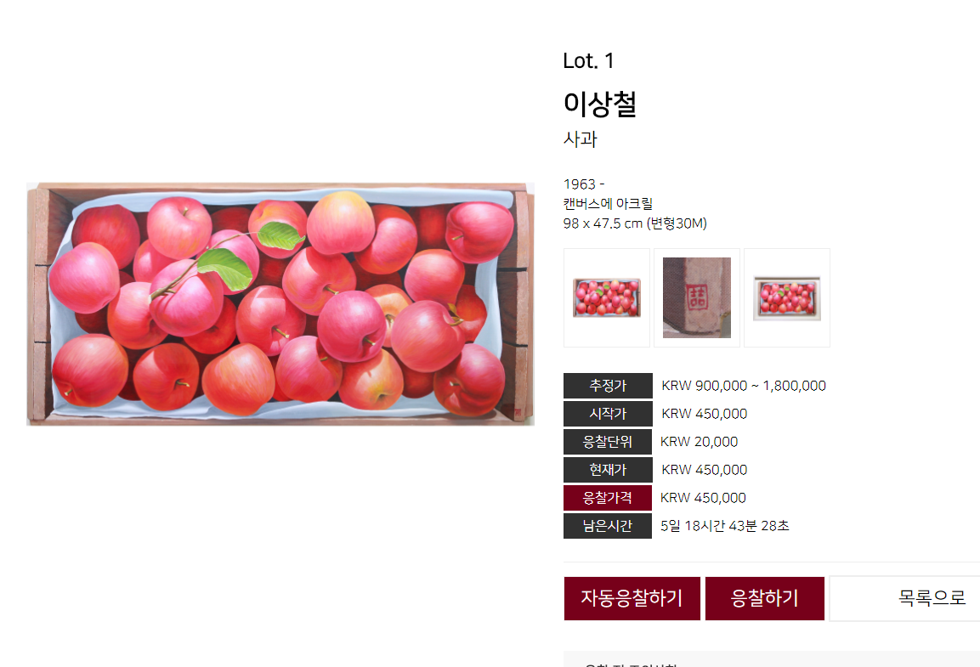
벤치마킹
동이옥션 - http://www.dongyiauction.com/

Slide 10
차별화
다양성
접근성
의사소통
안전성
다양한 서비스 제공으로 인한 편리성 증가

Slide 11

기대효과
가치는 높이고 가격은 낮추고

Slide 12
PART 2
주요 기능
주요 기능
기술력

Slide 13

S# 3 설계
- 개발환경
주요 기능
상품관리
경매관리
회원관리
판매 내역 조회
구매 내역 조회
오늘 본 상품
관심 상품
상세보기
상품 검색
리스트로 보기
그룹으로 보기
카테고리
입찰
낙찰
배송조회
응찰자 조회
결제
회원가입
로그인
로그아웃
채팅
알림
사용자간 1:1 채팅
관리자와 소통
(카카오톡 플친)
낙찰
판매종료
판매등록
결제정보

Slide 14
S# 3 설계
- 개발환경
기술력
SecureCoding
행정안전부에서 발행한 시큐어 코딩 가이드라인에서 제시하는 7개의 큰 항목에 맞춰 개발을 하려고 노력.
정적분석을 통해 코드상에 노출되는 웹의 취약점 코드 제거하려고 노력함 (FindBugs & FindSecurityBugs)

Slide 15


S# 3 설계
- 개발환경
기술력
채팅
Java
Script
Html
Jsp
Jstl
SQL
판매자
구매자
사이트를 이용하는 판매자 와 구매자간의 실시간 소통을 위한 1대 1 채팅 구현

Slide 16



S# 3 설계
- 개발환경
기술력
알림
낙찰, 판매등록, 승인거절, 결제관련 등 사용자에게 제공하는 알림을
G-mail의 SMTP 이용하여 알림 서비스 구현

Slide 17

S# 3 설계
- 개발환경
기술력
본인 인증
회원가입 시 안전한 본인 인증처리를 위해 Gmail의 SMTP를 이용하여 사용자 인증처리 구현

Slide 18



S# 3 설계
- 개발환경
기술력
도로명 주소
Juso.go.kr API를 활용 하여 도로명 주소 검색 구현

Slide 19


S# 3 설계
- 개발환경
기술력
배송 조회
운송정보를 입력 받아 검색을 통해 팝업으로 조회 결과 출력

Slide 20

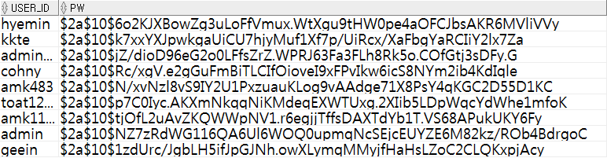
S# 3 설계
- 개발환경
기술력
security
Spring Security를 이용하여 인증과 권한을 구현
Spring Security에서 제공하는 BCryptPasswordEncoder를 이용하여 패스워드 암호화

Slide 21
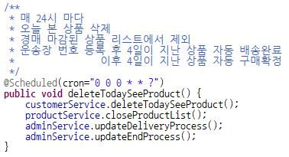


S# 3 설계
- 개발환경
기술력
Scheduling
Spring Scheduling를 이용한 스케쥴 관리

Slide 22
S# 3 설계
- 개발환경
기술력
Transaction
Spring AOP기반의 Transaction 을 이용하여 여러 개의 DML작업을 일괄처리 할 수 있도록 구현

Slide 23
시연

Slide 24
Q&A

Slide 25
Thank you

